Slide 1
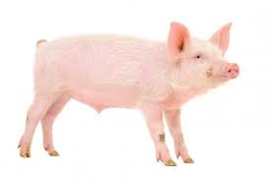
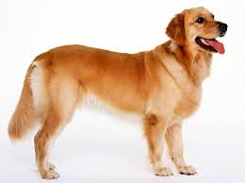
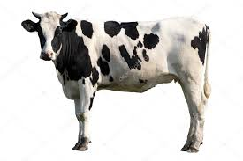
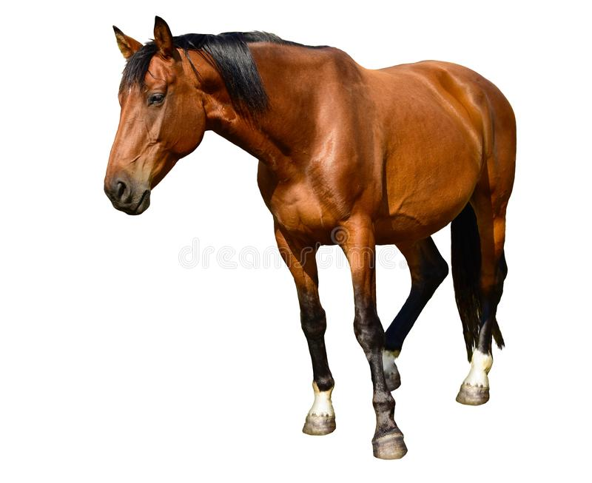
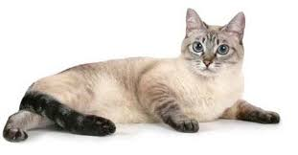
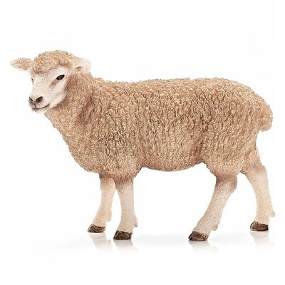
Свійські тварини
Валентина Жук,
к.п.н., старший науковий співробітник відділу освіти дітей з порушеннями слуху Інституту спеціальної педагогіки і психології імені Миколи Ярмаченка НАПН України

Slide 2
Під час війни багато закладів, які навчають дітей з порушеннями слуху, надають освітні послуги дистанційно. Наші креативні, мудрі, віддані справі сурдопедагоги навіть за таких важких умов докладають багато зусиль для того, щоб їхні учні розвивалися та завжди відчували підтримку своїх вчителів.
На допомогу педагогам ми підготували начальні матеріали з розвитку слухового сприймання і мовлення, які стануть у нагоді коли немає можливості скористатися спеціальними комп’ютерними програмами. Вони, зокрема, будуть доречними у роботі із слухопротезованими дітьми, в тому числі, з кохлеарними імплантами.
Презентація на тему «Свійські тварини» може бути використана на заняттях з дітьми дошкільного та молодшого шкільного віку. Вона містить озвучені слайди для прослуховування, схематичні зображення складу слів для його відтворення рухами, відповіді на запитання у картинках, «схованих» за рухомими квадратиками.

Slide 3
Послухай. Хто це?

Slide 4
кіт

Slide 5
Послухай. Хто це?

Slide 6
ко-ро́-ва

Slide 7
Послухай. Хто це?

Slide 8
кінь

Slide 9
Послухай. Хто це?

Slide 10
со-ба́-ка

Slide 13
Послухай. Хто це?

Slide 14
ко-за́

Slide 15
Послухай. Хто це?

Slide 16
віс-лю́к

Slide 17
Послухай. Хто це?

Slide 18
сви-ня́

Slide 19
Послухай. Хто це?

Slide 20
вів-ця́

Slide 21
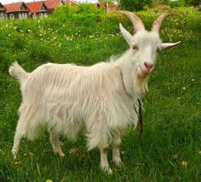
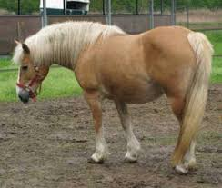
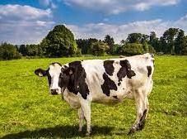
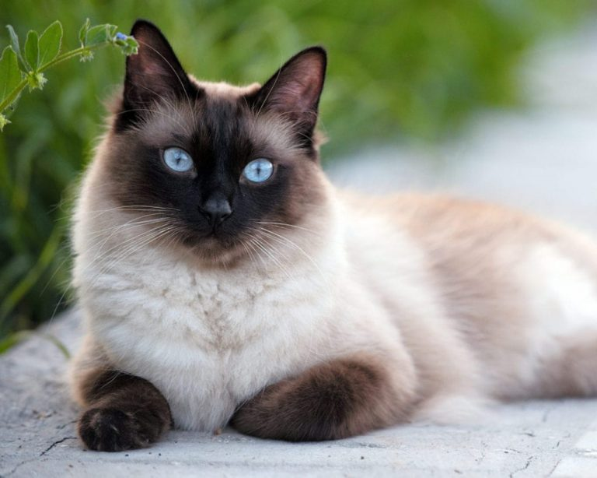
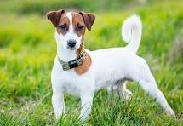
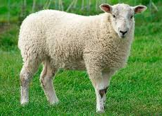
Послухай. Голоси яких тварин ти почув(ла)? Перевір себе (подивися хто під жовтим квадратом).

